Slide 1
Calidad del aire en Chile

Slide 2
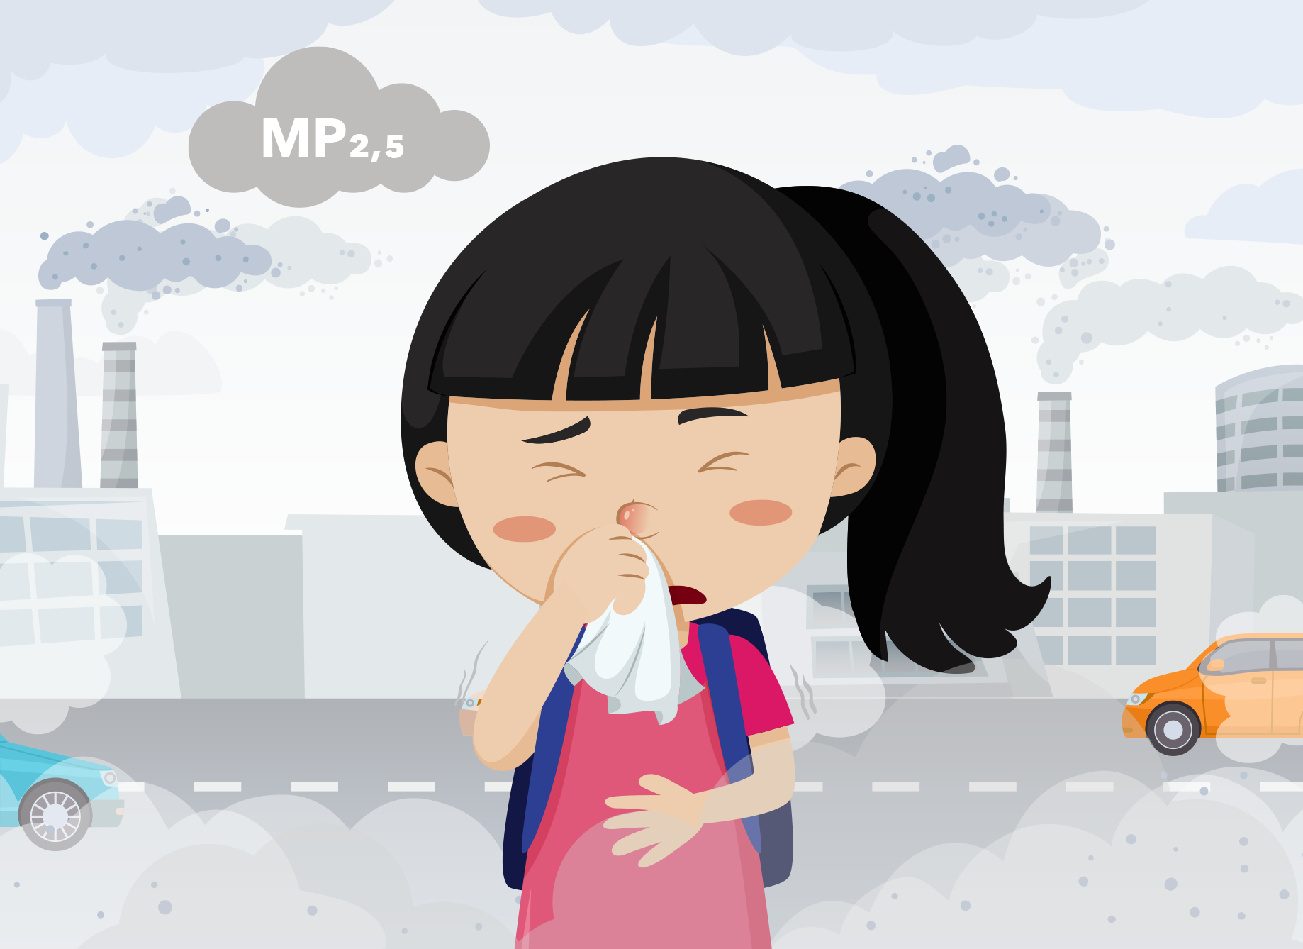
Infografía: Contaminación por MP_{2,5}
*Imagen referencial de la situación
Notes:
Descargue la infografía de la sección de recursos de la situación.

Slide 3
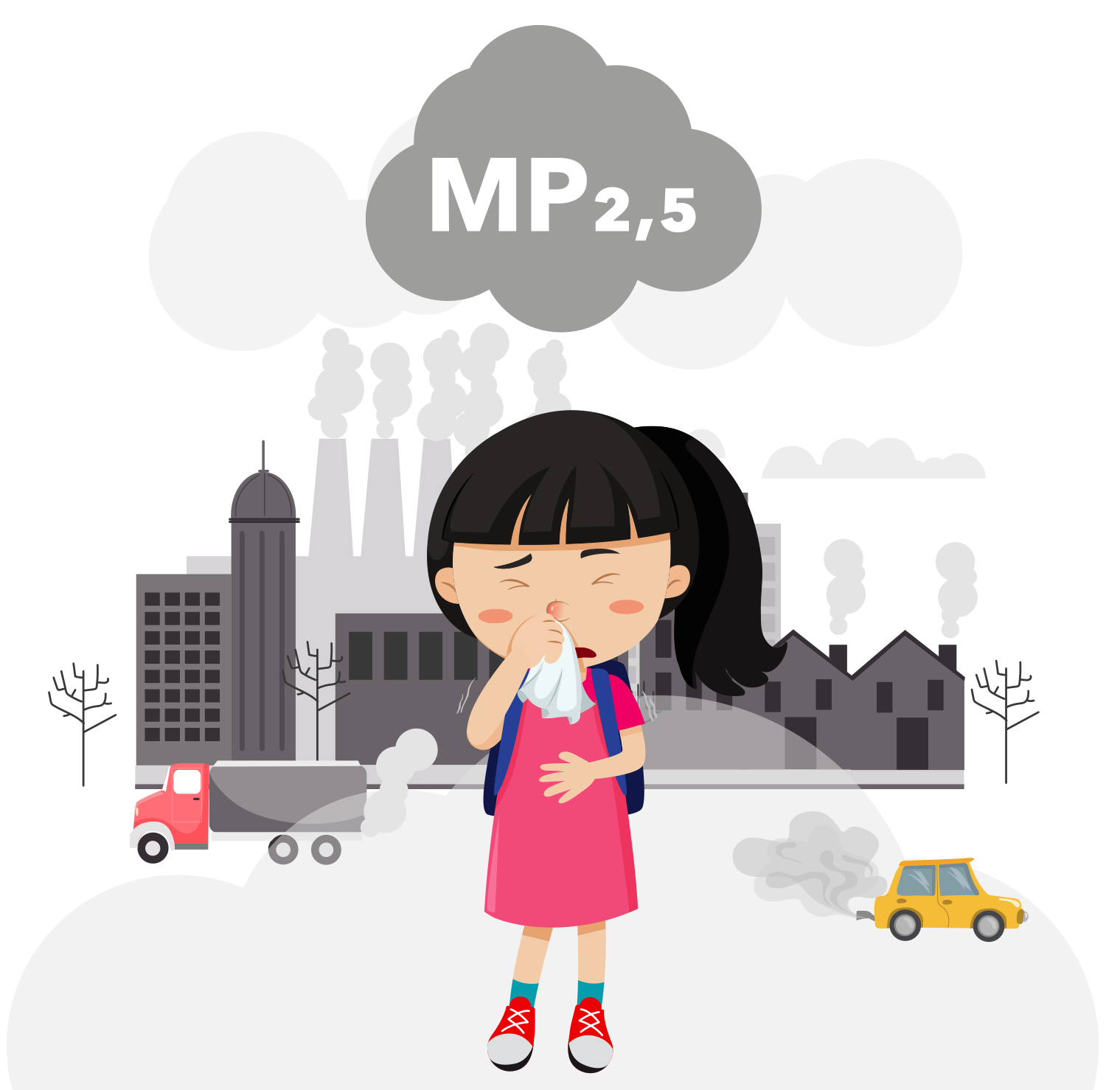
Infografía: Contaminación por MP_{2,5}
¿Qué es el MP_{2,5}?
¿En qué se mide el MP_{2,5}?
¿Por qué es importante monitorear el MP_{2,5} en el aire?
¿Cuál es el límite propuesto por la OMS y la normativa chilena para las concentraciones promedio diarias de MP_{2,5}??

Slide 4
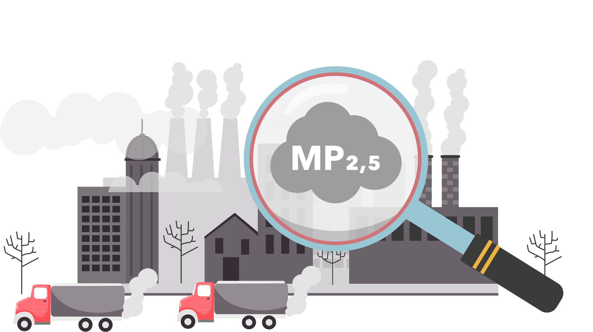
Presentación del problema
Se dispone de datos del Ministerio del Medio Ambiente, con las concentraciones de MP_{2,5} (μg/m³) para una ciudad del sur de Chile.
Durante esta clase vamos a comparar la calidad del aire de junio de 2022 con la de junio de 2023.

Slide 5
Concentraciones de MP_{2,5} en una ciudad del sur
Fecha | MP_{2,5} (μg/m³) | Fecha | MP_{2,5} (μg/m³)
1/06/2022 | 67 | 16/06/2022 | 35
2/06/2022 | 101 | 17/06/2022 | 77
3/06/2022 | 42 | 18/06/2022 | 20
4/06/2022 | 54 | 19/06/2022 | 43
5/06/2022 | 56 | 20/06/2022 | 38
6/06/2022 | 9 | 21/06/2022 | 72
7/06/2022 | 32 | 22/06/2022 | 118
8/06/2022 | 22 | 23/06/2022 | 120
9/06/2022 | 102 | 24/06/2022 | 59
10/06/2022 | 129 | 25/06/2022 | 95
11/06/2022 | 150 | 26/06/2022 | 119
12/06/2022 | 39 | 27/06/2022 | 70
13/06/2022 | 20 | 28/06/2022 | 11
14/06/2022 | 27 | 29/06/2022 | 53
15/06/2022 | 63 | 30/06/2022 | 24

Slide 6
Resuelve las siguientes preguntas:
¿Cuántos días las concentraciones de MP_{2,5} superan la norma de la OMS en esta ciudad (25 μg/m³)?
¿Cuántos días las concentraciones de MP_{2,5} superan la norma chilena en esta ciudad (50 μg/m³)?
¿Cuántos días las concentraciones de MP_{2,5} superan los 100 μg/m³?
¿Para la ciudad de la zona sur, es más usual tener concentraciones entre 1 a 25 μg/m³? o ¿26 a 50 μg/m³?
¿Qué porcentaje de días las concentraciones de MP_{2,5} superan la norma chilena en esta ciudad?
Notes:
Dé un tiempo acotado para que sus estudiantes intenten dar respuestas a las preguntas. Hayan o no terminado, plantee y discuta lo siguiente:
¿Por qué resulta lento responder a las preguntas anteriores? ¿Cómo podemos organizar los datos de manera que sea más fácil responder esas preguntas?

Slide 7
Actividad 1
Completa la siguiente tabla de frecuencias agrupadas con las concentraciones de MP_{2,5} de la ciudad del sur.
Concentraciones de MP_{2,5} (μg/m³) | Frecuencia
1 a 25
26 a 50
51 a 75
76 a 100
101 a 125
126 a 150

Slide 8
Actividad 1
Concentraciones de MP_{2,5} (μg/m³) | Frecuencia
1 a 25 | 6
26 a 50 | 7
51 a 75 | 8
76 a 100 | 2
101 a 125 | 5
126 a 150 | 2

Slide 9
Actividad 1
¿Cómo interpretas el primer intervalo? Escribe tu respuesta.

Slide 10
Actividad 1
¿Cómo interpretas el primer intervalo? Escribe tu respuesta.
Concentraciones de MP_{2,5} (μg/m³) | Frecuencia
1 a 25 | 6
26 a 50 | 7
51 a 75 | 8
76 a 100 | 2
101 a 125 | 5
126 a 150 | 2
Hubo 6 días donde las concentra- ciones de MP_{2,5} se mantuvieron en el rango 1 a 25 μg/m³ y cumplen con la norma de la OMS.

Slide 11
Actividad 1
a) ¿Cuántos días las concentraciones de MP_{2,5} son inferiores o iguales a 125 μg/m³?

Slide 12
Actividad 1
a) ¿Cuántos días las concentraciones de MP_{2,5} son inferiores o iguales a 125 μg/m³?
Concentraciones de MP_{2,5} (μg/m³) | Frecuencia
1 a 25 | 6
26 a 50 | 7
51 a 75 | 8
76 a 100 | 2
101 a 125 | 5
126 a 150 | 2
Hubo 28 días con concentraciones menores o iguales que 125 μg/m³.

Slide 13
Actividad 1
b) ¿Cuántos días las concentraciones de MP_{2,5} son inferiores o iguales a 75 μg/m³?

Slide 14
Actividad 1
b) ¿Cuántos días las concentraciones de MP_{2,5} son inferiores o iguales a 75 μg/m³?
Concentraciones de MP_{2,5} (μg/m³) | Frecuencia
1 a 25 | 6
26 a 50 | 7
51 a 75 | 8
76 a 100 | 2
101 a 125 | 5
126 a 150 | 2
Hubo 21 días con concentraciones menores o iguales que 75 μg/m³.

Slide 15
Actividad 1
a) ¿Qué porcentaje de días las concentraciones de MP_{2,5} están entre 51 y
75 μg/m³?

Slide 16
Actividad 1
a) ¿Qué porcentaje de días las concentraciones de MP_{2,5} están entre 51 y
75 μg/m³?
Concentraciones de MP_{2,5} (μg/m³) | Frecuencia
1 a 25 | 6
26 a 50 | 7
51 a 75 | 8
76 a 100 | 2
101 a 125 | 5
126 a 150 | 2
Hubo 8 días con concentraciones entre 51 y 75 μg/m³, eso corresponde al 27 %, aproximadamente.

Slide 17
Actividad 1
b) ¿Qué porcentaje de días las concentraciones de MP_{2,5} son inferiores a la norma de la OMS en la ciudad de la zona sur?

Slide 18
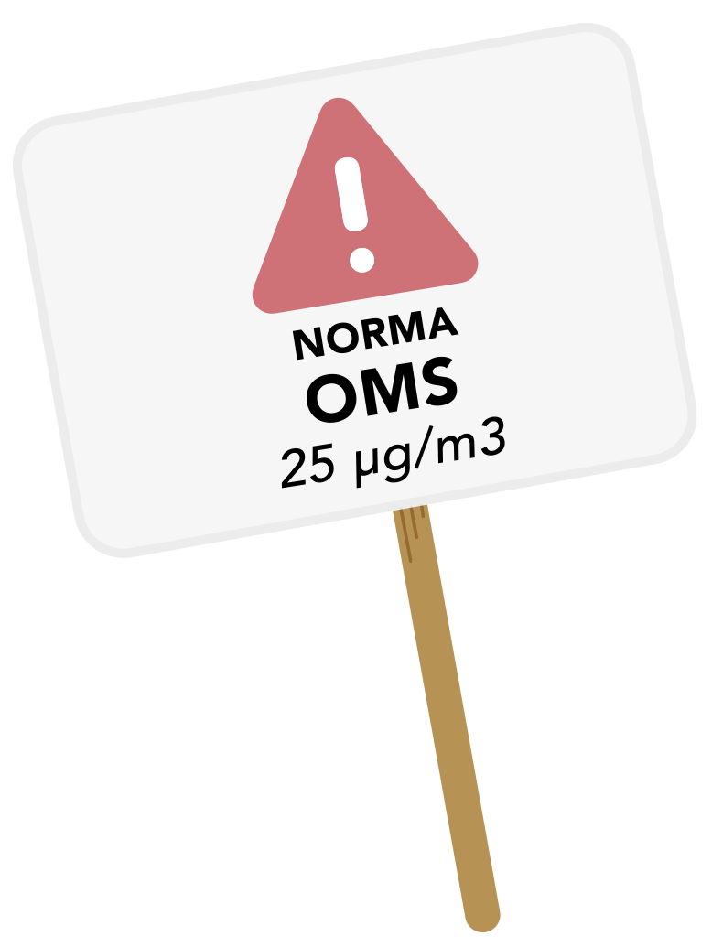
Actividad 1
b) ¿Qué porcentaje de días las concentraciones de MP_{2,5} son inferiores a la norma de la OMS en la ciudad de la zona sur?
Concentraciones de MP_{2,5} (μg/m³) | Frecuencia
1 a 25 | 6
26 a 50 | 7
51 a 75 | 8
76 a 100 | 2
101 a 125 | 5
126 a 150 | 2
Solo en 6 de los 30 días se cumple con la normativa de la OMS. Esto corresponde al es el 20 % de los días.

Slide 19
Actividad 1
c) ¿Qué porcentaje de días las concentraciones de MP_{2,5} son inferiores a la norma chilena en la ciudad de la zona sur? ¿Cómo lo calculaste?

Slide 20
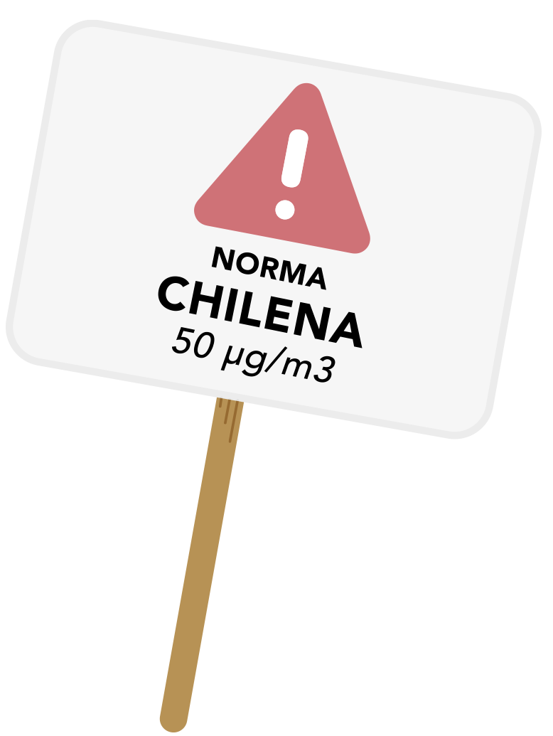
Actividad 1
c) ¿Qué porcentaje de días las concentraciones de MP_{2,5} son inferiores a la norma chilena en la ciudad de la zona sur? ¿Cómo lo calculaste?
Concentraciones de MP_{2,5} (μg/m³) | Frecuencia
1 a 25 | 6
26 a 50 | 7
51 a 75 | 8
76 a 100 | 2
101 a 125 | 5
126 a 150 | 2
Solo en 13 de los 30 días se cumple con la normativa chilena.
Esto es el 43 % de los días, aproximadamente.

Slide 21
Actividad 2
La siguiente tabla contiene los datos, para la misma ciudad del sur trabajada anteriormente, de las concentraciones de MP_{2,5}, pero ahora para junio de 2023, ¿podrías completar los datos que faltan.
Concentraciones de MP_{2,5} (μg/m³) | Frecuencia | Frecuencia acumulada | Frecuencia relativa | Frecuencia relativa acumulada | Frecuencia relativa porcentual | Frecuencia relativa porcentual acumulada
1 a 25 | 7
26 a 50 |  | 24
51 a 75 |  |  | 1/6
76 a 100 |  | 30 |  |  |  | 100 %
101 o más |  |  |  | 1

Slide 22
Actividad 2
Concentraciones de MP_{2,5} (μg/m³) | Frecuencia | Frecuencia acumulada | Frecuencia relativa | Frecuencia relativa acumulada | Frecuencia relativa porcentual | Frecuencia relativa porcentual acumulada
1 a 25 | 7 | 7 | 7/30 | 7/30 | 23,3 % | 23,3 %
26 a 50 | 17 | 24 | 17/30 | 24/30 | 56,7 % | 80 %
51 a 75 | 5 | 29 | 1/6 | 29/30 | 16,7 % | 96,7 %
76 a 100 | 1 | 30 | 1/30 | 30/30 | 3,3 % | 100 %
101 o más | 0 | 30 | 0 | 1 | 0 % | 100 %

Slide 23
Actividad 3
Utilizando una hoja de cálculo, registra los siguientes intervalos y completa con las frecuencias relativas porcentuales correspondientes.
Concentraciones de MP_{2,5} (μg/m³) | Junio de 2022 | Junio de 2023
1 a 25
26 a 50
51 a 75
76 a 100
101 a 125
126 a 150

Slide 24
Actividad 3
Utilizando una hoja de cálculo, registra los siguientes intervalos y completa con las frecuencias relativas porcentuales correspondientes.
Concentraciones de MP_{2,5} (μg/m³) | Junio de 2022 | Junio de 2023
1 a 25 | 6 | 7
26 a 50 | 7 | 17
51 a 75 | 8 | 5
76 a 100 | 2 | 1
101 a 125 | 5 | 0
126 a 150 | 2 | 0

Slide 25
Actividad 3
Selecciona todos los datos y genera un gráfico de barras para visualizar la información.

Slide 26
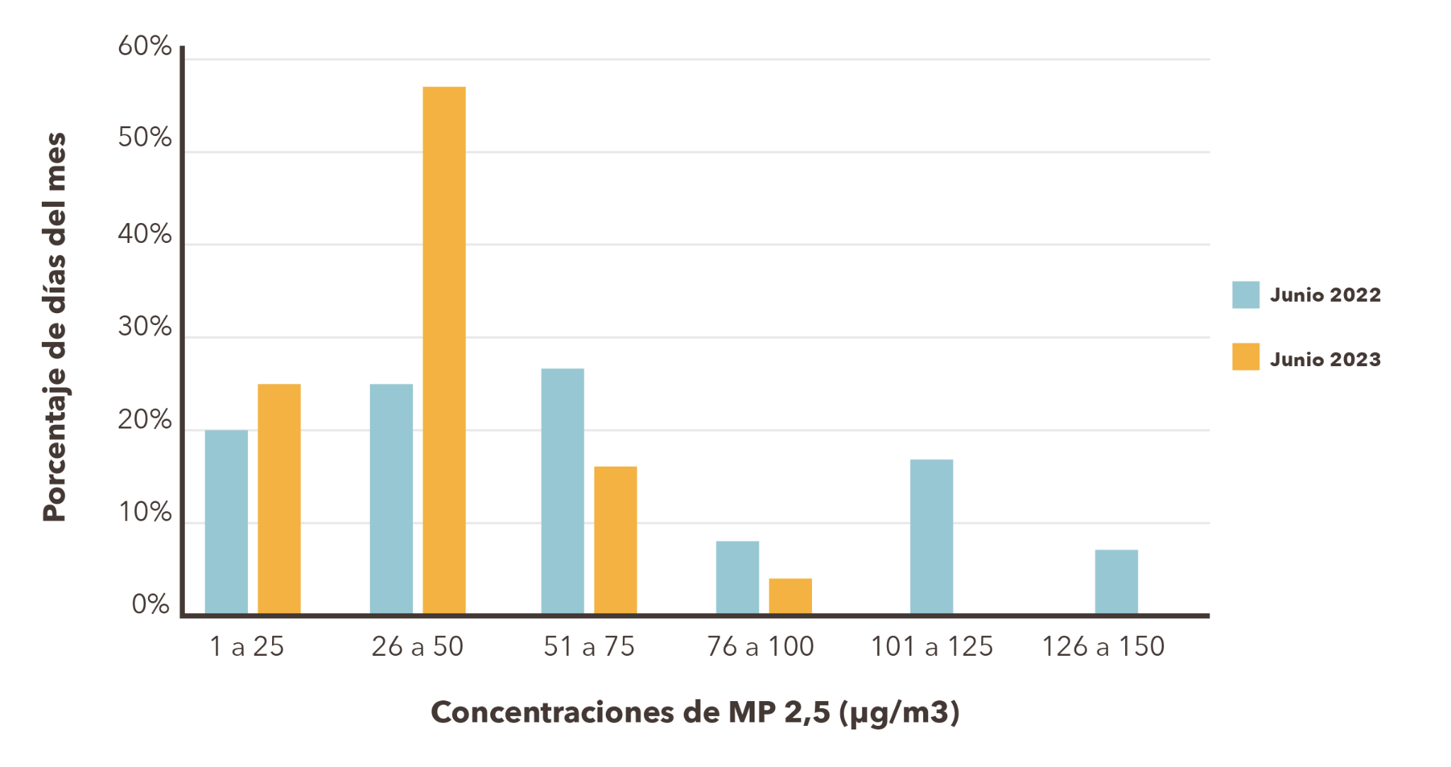
Actividad 3
Selecciona todos los datos y genera un gráfico de barras para visualizar la información.

Slide 27
Actividad 3
Al analizar las tablas de frecuencias y el gráfico, ¿qué podrías decir respecto a la comparación de la calidad del aire entre junio de 2023 y junio de 2022?

Slide 28
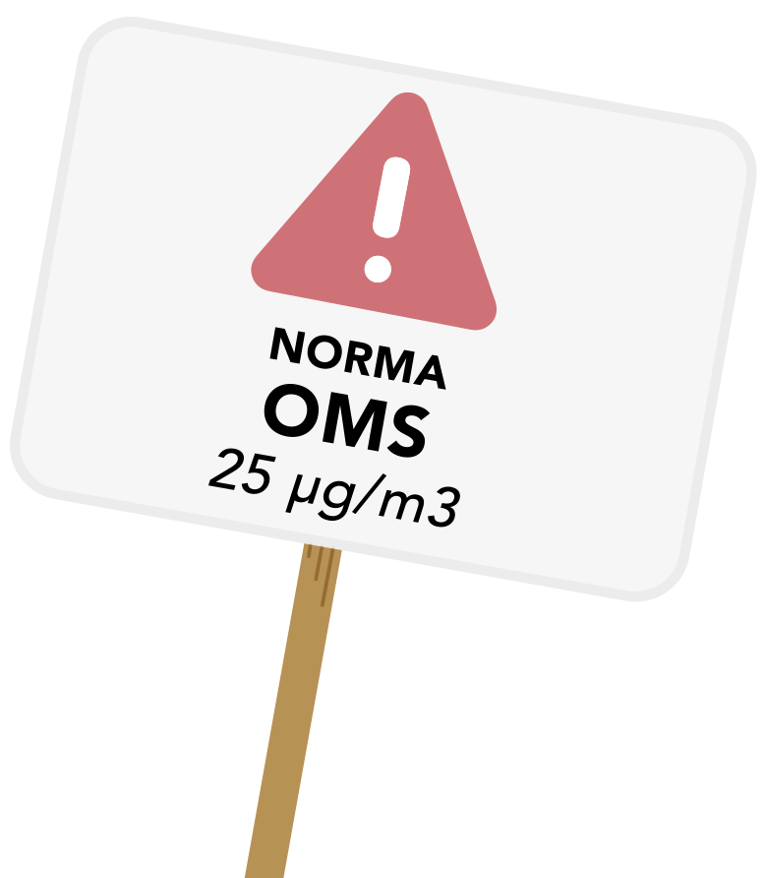
Actividad 3
Junio 2022
Junio 2023
Concentraciones de MP_{2,5} (μg/m³) | Frecuencia
1 a 25 | 6
26 a 50 | 7
51 a 75 | 8
76 a 100 | 2
101 a 125 | 5
126 a 150 | 2
Concentraciones de MP_{2,5} (μg/m³) | Frecuencia
1 a 25 | 7
26 a 50 | 17
51 a 75 | 5
76 a 100 | 1
101 o más | 0
Con respecto a la norma de la OMS, se nota una diferencia de solo un día en el rangos recomendable, lo que sugiere una similitud notoria entre ambos periodos.

Slide 29
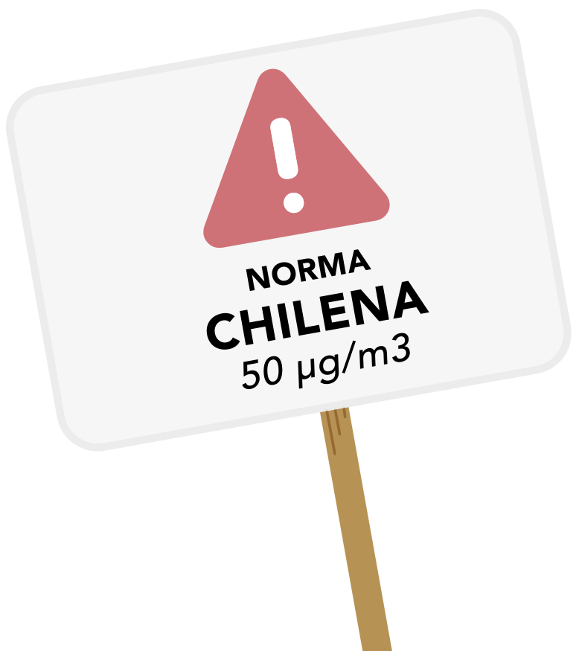
Actividad 3
Junio 2022
Junio 2023
Con respecto a la norma chilena, se incrementaron de 13 a 24 los días en el rango recomendable.
Este aumento indica condiciones más favorables.
Concentraciones de MP_{2,5} (μg/m³) | Frecuencia
1 a 25 | 6
26 a 50 | 7
51 a 75 | 8
76 a 100 | 2
101 a 125 | 5
126 a 150 | 2
Concentraciones de MP_{2,5} (μg/m³) | Frecuencia
1 a 25 | 7
26 a 50 | 17
51 a 75 | 5
76 a 100 | 1
101 o más | 0

Slide 30
Actividad 3
Junio 2022
Junio 2023
Concentraciones de MP_{2,5} (μg/m³) | Frecuencia
1 a 25 | 6
26 a 50 | 7
51 a 75 | 8
76 a 100 | 2
101 a 125 | 5
126 a 150 | 2
Concentraciones de MP_{2,5} (μg/m³) | Frecuencia
1 a 25 | 7
26 a 50 | 17
51 a 75 | 5
76 a 100 | 1
101 o más | 0
El porcentaje de días que excedieron ambas normas fue:
56,7 % en junio de 2022
20 % en junio de 2023
Esta reducción señala una mejora importante en la calidad del aire.

Slide 31
Actividad 3
Junio 2022
Junio 2023
Concentraciones de MP_{2,5} (μg/m³) | Frecuencia
1 a 25 | 6
26 a 50 | 7
51 a 75 | 8
76 a 100 | 2
101 a 125 | 5
126 a 150 | 2
Concentraciones de MP_{2,5} (μg/m³) | Frecuencia
1 a 25 | 7
26 a 50 | 17
51 a 75 | 5
76 a 100 | 1
101 o más | 0
En 2023, no se registraron niveles de contaminación de MP_{2,5} superiores a 100 μg/m³.
Esta ausencia de datos en los intervalos más alto es una indicación de una mejora importante en la calidad del aire.

Slide 32
Sistematización
Dada la cantidad de datos, es importante, en el contexto dado, estructurarlos de manera ordenada en tablas de frecuencia. En este caso, hemos empleado intervalos para facilitar un análisis más preciso por ejemplo sobre la cantidad de días que excedieron las normativas establecidas, tanto a nivel internacional como nacional.

Slide 33
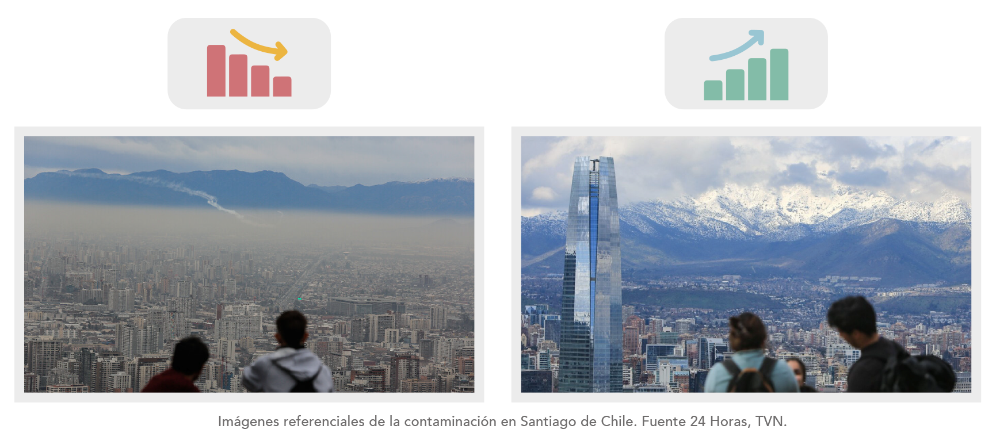
Sistematización
Las frecuencias acumuladas nos permitieron observar, por ejemplo, que los días que no superan la norma chilena fueron 13 en junio de 2022, mientras que para el 2023 se incrementó a 24 días. Esto implica una mejora en la calidad del aire.

Slide 34
Calidad de aire en Chile

